Slide 1
物流订单模块需求分析 Logistics order module demand analysis
3-4 小组 崔方博 范周喆 黄子安 侯妤欣 徐森彬

Slide 2
目录
1.用例分析
1.1 参与者
1.2 订单模块用例图
1.3 物流模块用例图
2. 业务流程图
3. 系统交互分析
3.1 顺丰快递API
3.2 中通快递API
3.3 极兔快递API
4. 领域模型

Slide 3
1. 用例分析
1.1 参与者
1.1.1 订单模块
主参与者 | 主要目标
顾客 | 修改订单、查询订单、取消订单、提交订单、支付订单
商户 | 检查退货商品、接受订单、查询订单
服务商 | 接受服务单、完成服务单、
辅助参与者 | 提供的服务
仓库管理系统 | 为用户下单的商品进行拣货、库存处理等
物流公司 | 提供商品的配送服务，提供创建/取消/修改物流单、查询物流轨迹等服务

Slide 4
1. 用例分析
1.1 参与者
1.1.2 物流模块
主参与者 | 主要目标
服务商 | 通知物流公司揽件、确认收货
仓库管理人员 | 通知物流公司揽件、确认收货
辅助参与者 | 提供的服务
物流公司 | 提供商品的配送服务，提供创建/取消/修改物流单、查询物流轨迹等服务

Slide 5
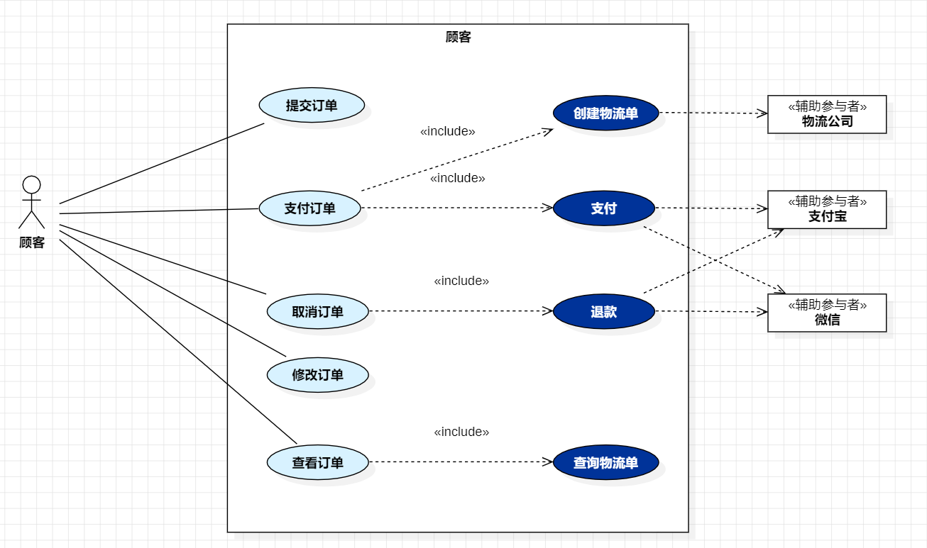
1. 用例分析
1.2 订单模块用例图
1.2.1 顾客

Slide 6
1. 用例分析
用例编号：MALL-ORDER-001 | 用例名称：提交订单
级别：用户级别
包：订单-提交订单 | 参与者：顾客
描述：顾客提交订单
触发事件：顾客提交订单
主成功场景 | 信息
1.顾客购买商品。 | 商品、数量
2.系统计算总价、配送地址、运费，推荐的优惠卷，选择默认的开票方式。
3.顾客提交订单 | 订单
扩展场景 | 信息
2a.商品售罄
1．终止后续步骤
3a.顾客选择其他优惠券
1．系统显示所有适用的优惠券 | 适用优惠券
2．顾客选择其中一张优惠券 | 优惠券
3．返回第2步根据选择的优惠券重新计算总价 | 总价
3b.顾客选择其他开票方式
1. 系统显示顾客的所有开票方式 | 开票方式
2．顾客选择其中一种开票方式 | 开票方式
3. 返回第2步重新显示新选的开票方式
3c. 顾客选择其他配送地址
1. 系统显示顾客的其他配送地址 | 所有配送地址
2. 顾客选择其中一个配送地址 | 选择的配送地址
3. 返回第2步重新显示新的配送地址
其他：若是第三方商户的交易，需通过分账模式完成
1.2 订单模块用例图
1.2.1 顾客
提交订单

Slide 7
1. 用例分析
1.2 订单模块用例图
1.2.1 顾客
支付订单
用例编号：MALL-ORDER-002 | 用例名称：支付订单
级别：用户级别
包：订单-支付订单 | 参与者：顾客
描述：顾客支付未完成支付的订单
触发事件：顾客支付订单
主成功场景 | 信息
1.系统显示订单的价格 | 订单
2.顾客确认支付
3.系统进入支付子用例 | 订单
扩展场景 | 信息
2a.顾客取消支付
1.顾客取消支付，终止后续步骤
其他：若是第三方商户的交易，需通过分账模式完成

Slide 8
1. 用例分析
1.2 订单模块用例图
1.2.1 顾客
支付子用例
用例编号：MALL-PAY-001 | 用例名称：支付
级别：子功能
包：订单 | 参与者：顾客
描述： 顾客通过网络支付，
触发事件：顾客购买商品支付、续VIP年费、购买VIP会员
主成功场景： | 信息
1.系统显示支付的金额以及支持的支付渠道。 | 支付金额，支付渠道
2.顾客从中选择支付渠道提交给系统。 | 支付渠道
3.系统提示支付成功 | 实际支付金额（可能有支付渠道优惠）
扩展场景： | 信息
3a. 用户支付失败
1. 返回第1步重新开始支付
其他：

Slide 9
1. 用例分析
1.2 订单模块用例图
1.2.1 顾客
取消订单
用例编号：MALL-ORDER-003 | 用例名称：取消订单
级别：用户级别
包：订单-取消订单 | 参与者：顾客
描述：顾客取消还未完成的订单
触发事件：顾客取消订单
主成功场景 | 信息
1、顾客提交取消订单和取消理由 | 订单、取消订单理由
2、系统显示取消成功
扩展场景 | 信息
2a、该订单已经完成支付
1、系统进入退款子用例
其他： 退款将沿原来支付路径返回

Slide 10
1. 用例分析
1.2 订单模块用例图
1.2.1 顾客
退款子用例
用例编号：MALL-PAY-002 | 用例名称：退款
级别：子功能
包：订单 | 参与者：平台管理人员
描述：根据交易单和退款金额，通过第三方支付平台完成退款交易，积点和优惠券退回原账号
触发事件：取消订单、售后退款
主成功场景： | 信息
1. 其他模块提供交易单id、退款金额和退款分账金额，提交退款。 | 交易单号，退款金额
2. 系统提示退款成功。
扩展场景： | 信息
2a. 系统提示退款失败，并显示失败原因 | 失败原因
其他： 需控制退款金额不能超过付款金额，退款分账金额不超过付款分账金额

Slide 11
1. 用例分析
1.2 订单模块用例图
1.2.1 顾客
查看订单
用例编号：MALL-ORDER-005 | 用例名称：查看订单
级别：用户级别
包：订单-查看订单 | 参与者：顾客
描述：顾客查看订单
触发事件：顾客查看订单
主成功场景 | 信息
1.顾客提交订单查询信息 | 商品、交易时间、商户
2.系统显示符合筛选条件的订单 | 商品、商户、交易数量
3.顾客查看订单详情
4.系统调用查询物流单子用例，显示订单的详细信息 | 商品、商户、交易时间、付款方式、收货地址、付款方式、交易数量、物流信息
扩展场景 | 信息
2a.没有符合筛选条件的订单
1.系统显示没有符合条件订单，返回第1步
4a.订单已经申请退换货
1.系统显示订单已经退换货 | 退换货情况、订单、商品、申请数量、付款方式
其他：

Slide 12
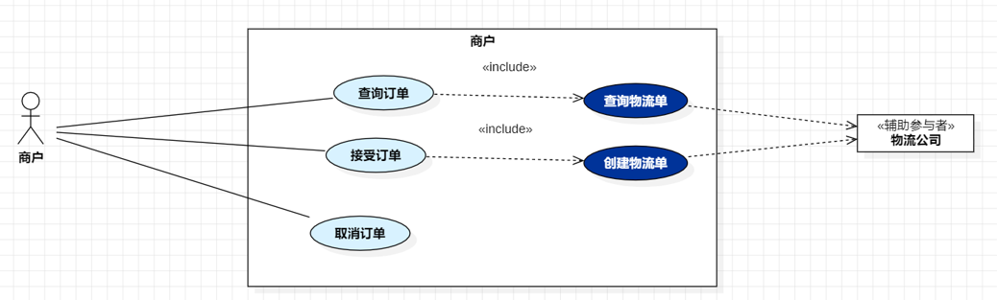
1. 用例分析
1.2 订单模块用例图
1.2.2 商户

Slide 13
1. 用例分析
1.2 订单模块用例图
1.2.2 商户
查询订单
用例编号：MALL-ORDER-006 | 用例名称：查询订单
级别：用户级别
包：订单-查看订单 | 参与者：商户
描述：商户查看订单
触发事件：商户查看订单
主成功场景 | 信息
1.商户提交订单查询信息 | 商品、交易时间
2.系统显示符合筛选条件的订单 | 商品、交易数量、交易时间
3.商户查看订单详情
4.系统调用查询物流单子用例，显示订单的详细信息 | 商品、顾客、交易时间、付款方式、收货地址、付款方式、交易数量、物流信息
扩展场景 | 信息
2a.没有符合筛选条件的订单
1.系统显示没有符合条件订单，返回第1步
4a.订单已经申请退换货
1.系统显示订单已经退换货 | 退换货情况、订单、商品、申请数量、付款方式
其他：

Slide 14
1. 用例分析
1.2 订单模块用例图
1.2.2 商户
接受订单
用例编号：MALL-DELIVER-007 | 用例名称：接受订单
级别：用户级别
包：订单-商户 | 参与者：商户
描述：商户接受订单
触发事件：服务接受订单
主成功场景 | 信息
1.商户接受订单 | 订单
2.系统显示接单完成，进入创建物流单子用例
扩展场景 | 信息
1a.商户拒绝接单
1.商户拒绝接单，中止后续步骤
其他：

Slide 15
1. 用例分析
1.2 订单模块用例图
1.2.2 商户
取消订单
用例编号：MALL-DELIVER-008 | 用例名称：取消订单
级别：用户级别
包：订单-商户 | 参与者：商户
描述：商户取消顾客未支付的订单
触发事件：商户取消支付单
主成功场景 | 信息
1.系统显示所有顾客未支付订单 | 订单
2.商户取消订单
3.系统显示取消完成
其他：

Slide 16
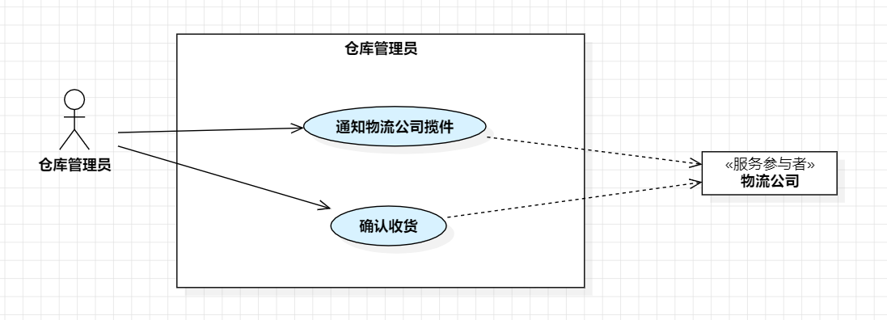
1. 用例分析
1.3 物流模块用例图
1.3.1 仓库管理员

Slide 17
1. 用例分析
1.3 物流模块用例图
1.3.1 仓库管理员
通知物流公司揽件
用例编号：MALL-DELIVER-001 | 用例名称：通知物流公司揽件
级别：用户级别
包：物流-仓库管理员 | 参与者：仓库管理员
描述：仓库管理人员完成拣货，通知物流公司揽件
触发事件：仓库管理人员通知物流公司揽件
主成功场景 | 信息
1.仓库管理人员通知物流公司揽件
2.系统通知揽件，之后显示成功
扩展场景 | 信息
2a.系统通知失败
1.系统显示通知失败 | 失败原因
其他：

Slide 18
1. 用例分析
1.3 物流模块用例图
1.3.1 仓库管理员
确认收货
用例编号：MALL-DELIVER-002 | 用例名称：确认收货
级别：用户级别
包：物流-仓库管理员 | 参与者：仓库管理员
描述：仓库管理人员确认收到退换货的商品
触发事件：仓库管理人员确认收货
主成功场景 | 信息
1.仓库管理人员确认收货
2.系统显示收货成功
其他：

Slide 19
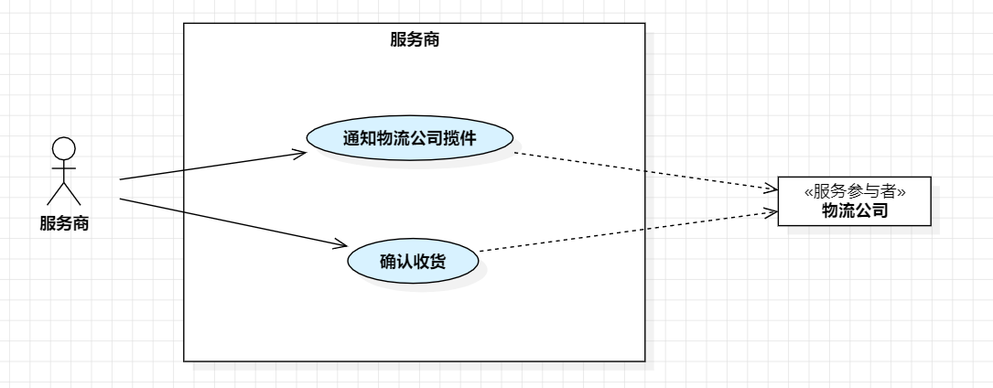
1. 用例分析
1.3 物流模块用例图
1.3.2服务商

Slide 20
1. 用例分析
1.3 物流模块用例图
1.3.2服务商
通知物流公司揽件
用例编号：MALL-DELIVER-003 | 用例名称：通知物流公司揽件
级别：用户级别
包：物流-服务商 | 参与者：服务商
描述：服务商完成产品维修或无法维修进行退件，通知物流公司揽件
触发事件：通知物流公司揽件
主成功场景 | 信息
1.服务商通知物流公司揽件
2.系统通知揽件，之后显示成功
扩展场景 | 信息
2a.系统通知失败
1.系统显示通知失败 | 失败原因
其他：

Slide 21
1. 用例分析
1.3 物流模块用例图
1.3.2服务商
确认收货
用例编号：MALL-DELIVER-004 | 用例名称：确认收货
级别：用户级别
包：物流-服务商 | 参与者：服务商
描述：服务商确认收到寄件维修的货物
触发事件：服务商确认收件
主成功场景 | 信息
1.服务商确认收货
2.系统显示收货成功
其他：

Slide 22
1. 用例分析
1.3 物流模块用例图
1.3.3 子用例
创建物流单
用例编号：MALL-DELIVER-005 | 用例名称：创建物流单
级别：子用例
包：物流 | 参与者： 商家或服务商
描述：创建物流单之后将其提交给物流公司
触发事件：商家接受订单、商家同意售后、服务商接受服务单、服务商完成服务单
主成功场景 | 信息
1.系统创建物流单 | 物流单
2.用户确认物流单无误 | 物流单
3.系统提交向物流公司物流单，显示创建完成
扩展场景 | 信息
3a.系统提交物流单失败
1.系统提示物流单提交失败以及失败原因 | 失败原因
其他：

Slide 23
1. 用例分析
1.3 物流模块用例图
1.3.3 子用例
查询物流单
用例编号：MALL-DELIVER-006 | 用例名称：查询物流单
级别：子用例
包：物流 | 参与者： 顾客、商家或服务商
描述：商家、服务商、顾客查询物流单信息
触发事件：商家、服务商、顾客查询物流单信息
主成功场景 | 信息
1.用户提交物流单查询信息 | 商品、物流单日期
2.系统显示物流单详情 | 物流单单号、日期、商品、物流状况
扩展场景 | 信息
2a.未找到符合要求的物流单
1.系统显示没有符合要求的物流单，回到第1步重新输入
其他：

Slide 24
1. 用例分析
1.3 物流模块用例图
1.3.3 子用例
查询物流单
用例编号：MALL-DELIVER-006 | 用例名称：查询物流单
级别：子用例
包：物流 | 参与者： 顾客、商家或服务商
描述：商家、服务商、顾客查询物流单信息
触发事件：商家、服务商、顾客查询物流单信息
主成功场景 | 信息
1.用户提交物流单查询信息 | 商品、物流单日期
2.系统显示物流单详情 | 物流单单号、日期、商品、物流状况
扩展场景 | 信息
2a.未找到符合要求的物流单
1.系统显示没有符合要求的物流单，回到第1步重新输入
其他：

Slide 25
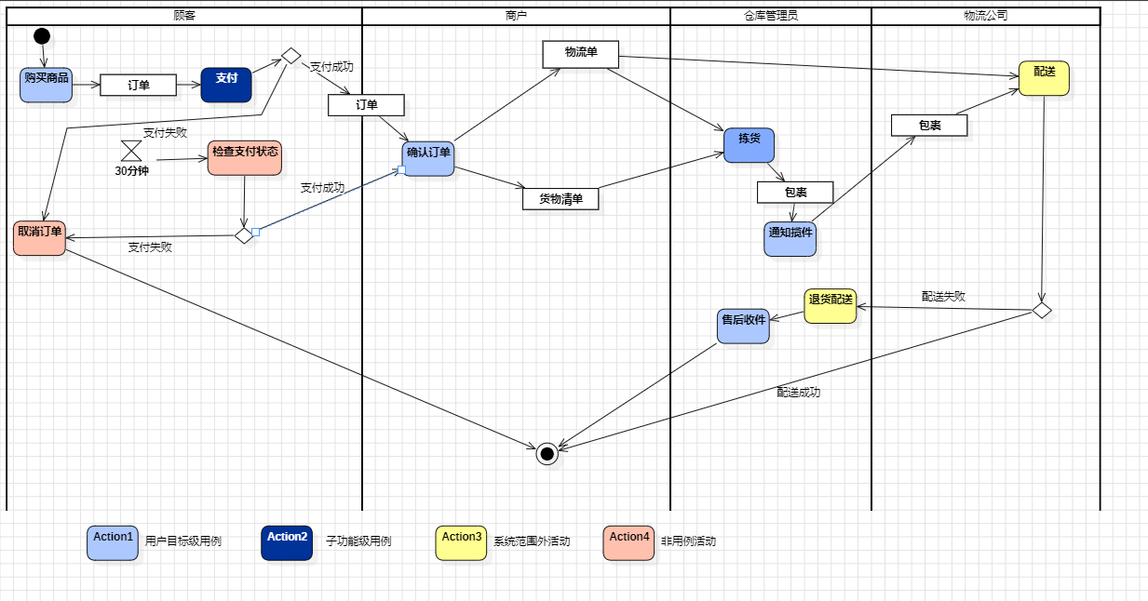
2. 业务流程图

Slide 26
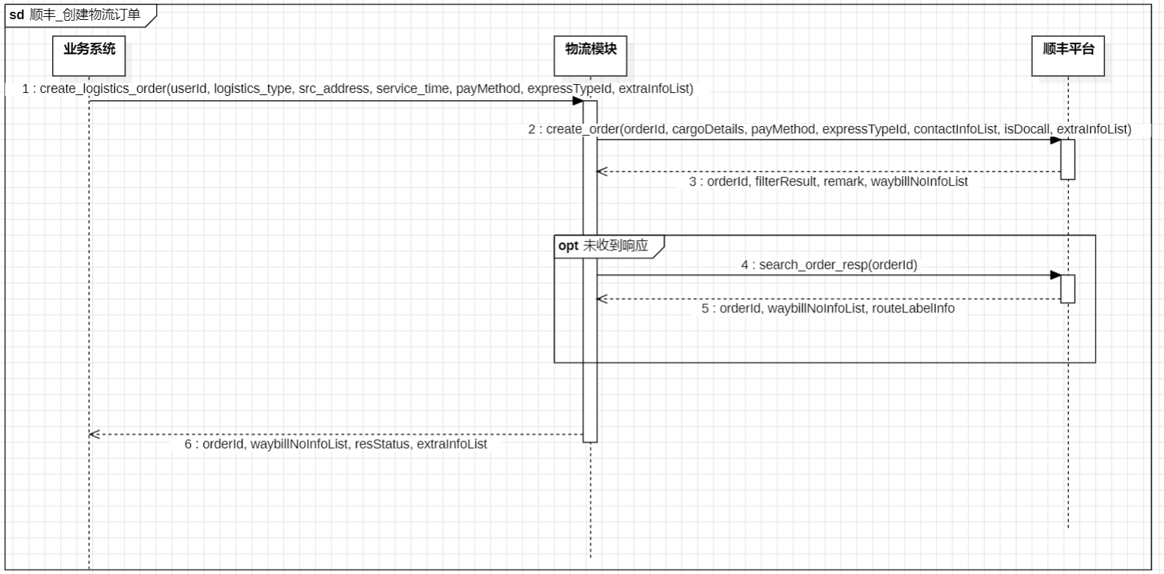
3. 系统交互分析
3.1 顺丰快递API
顺丰快递创建物流订单
图中方法名 | 调用说明url | 功能
create_order | https://open.sf-express.com/Api/ApiDetails?level3=393&interName=下订单接口-EXP_RECE_CREATE_ORDER | 下物流订单
search_order_resp | https://open.sf-express.com/Api/ApiDetails?level3=396&interName=订单结果查询接口-EXP_RECE_SEARCH_ORDER_RESP#a26_JSON_a_131 | 查询物流订单

Slide 27
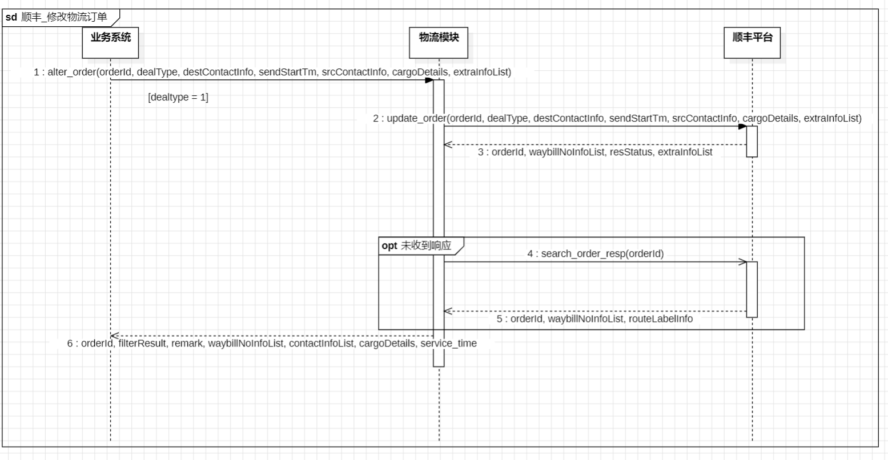
3. 系统交互分析
3.1 顺丰快递API
顺丰快递修改物流订单
图中方法名 | 调用说明url | 功能
search_order_resp | https://open.sf-express.com/Api/ApiDetails?level3=396&interName=订单结果查询接口-EXP_RECE_SEARCH_ORDER_RESP#a26_JSON_a_131 | 查询物流订单
update_order | https://open.sf-express.com/Api/ApiDetails?level3=393&interName=下订单接口-EXP_RECE_CREATE_ORDER | 确认/修改并确认/删除物流订单

Slide 28
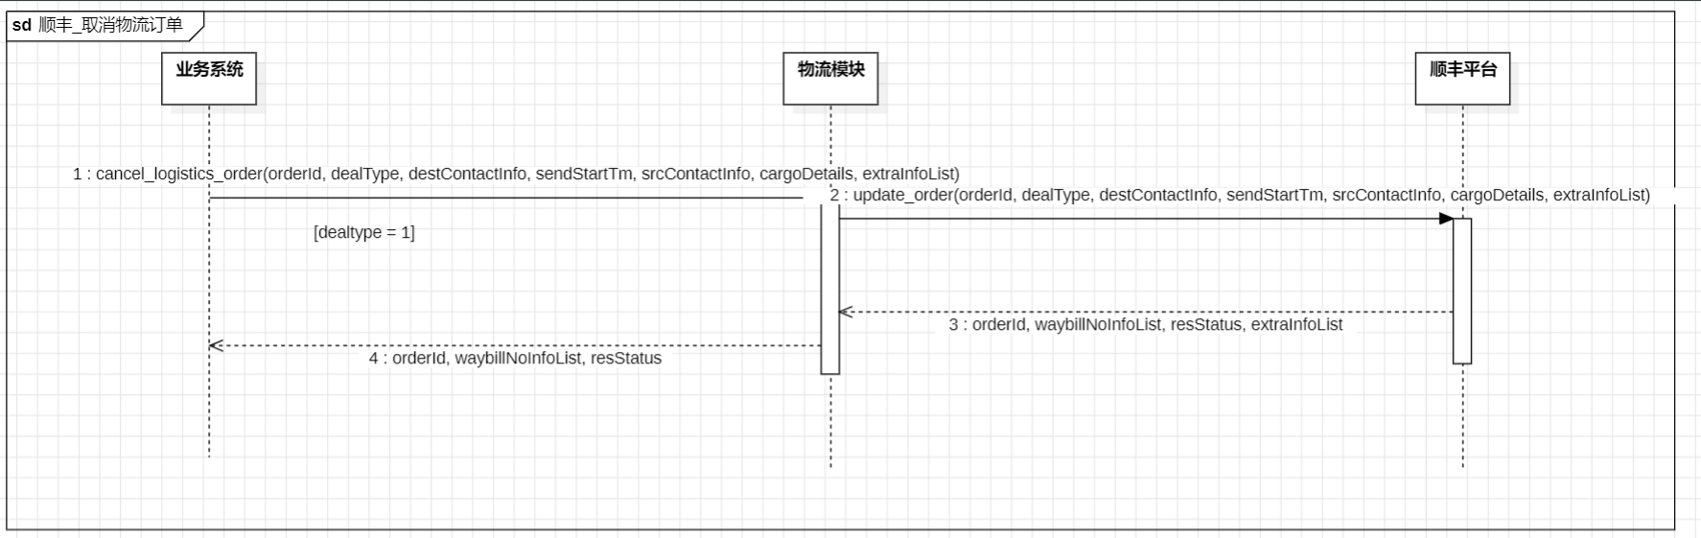
3. 系统交互分析
3.1 顺丰快递API
顺丰快递取消物流订单
图中方法名 | 调用说明url | 功能
update_order | https://open.sf-express.com/Api/ApiDetails?level3=393&interName=下订单接口-EXP_RECE_CREATE_ORDER | 确认/修改并确认/删除物流订单

Slide 29
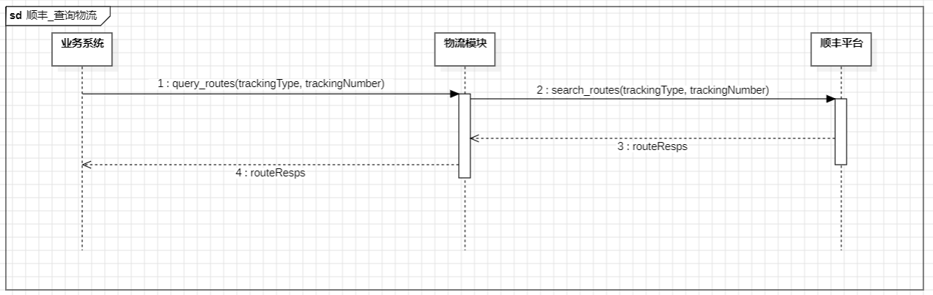
3. 系统交互分析
3.1 顺丰快递API
顺丰快递查询物流订单
图中方法名 | 调用说明url | 功能
register_route | https://open.sf-express.com/Api/ApiDetails?level3=395&interName=路由注册接口-EXP_RECE_REGISTER_ROUTE | 路由注册

Slide 30
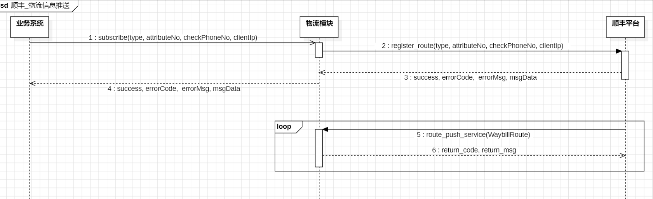
3. 系统交互分析
3.1 顺丰快递API
顺丰快递物流信息推送
图中方法名 | 调用说明url | 功能
register_route | https://open.sf-express.com/Api/ApiDetails?level3=395&interName=路由注册接口-EXP_RECE_REGISTER_ROUTE | 路由注册
route_push_service | https://open.sf-express.com/Api/ApiDetails?level3=404&interName=路由推送接口-RoutePushService | 路由推送

Slide 31
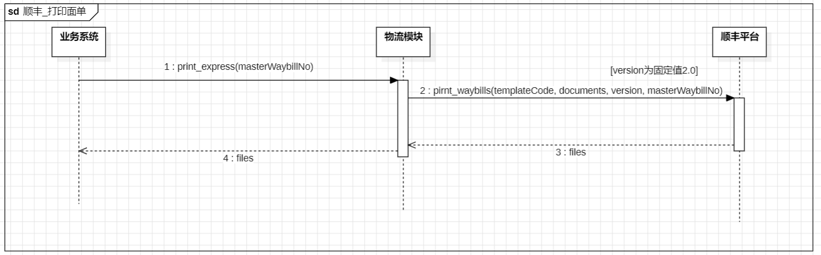
3. 系统交互分析
3.1 顺丰快递API
顺丰快递打印面单
图中方法名 | 调用说明url | 功能
pirnt_waybills | https://open.sf-express.com/Api/ApiDetails?level3=317&interName=%E4%BA%91%E6%89%93%E5%8D%B0%E9%9D%A2%E5%8D%952.0%E6%8E%A5%E5%8F%A3-COM_RECE_CLOUD_PRINT_WAYBILLS | 打印面单

Slide 32
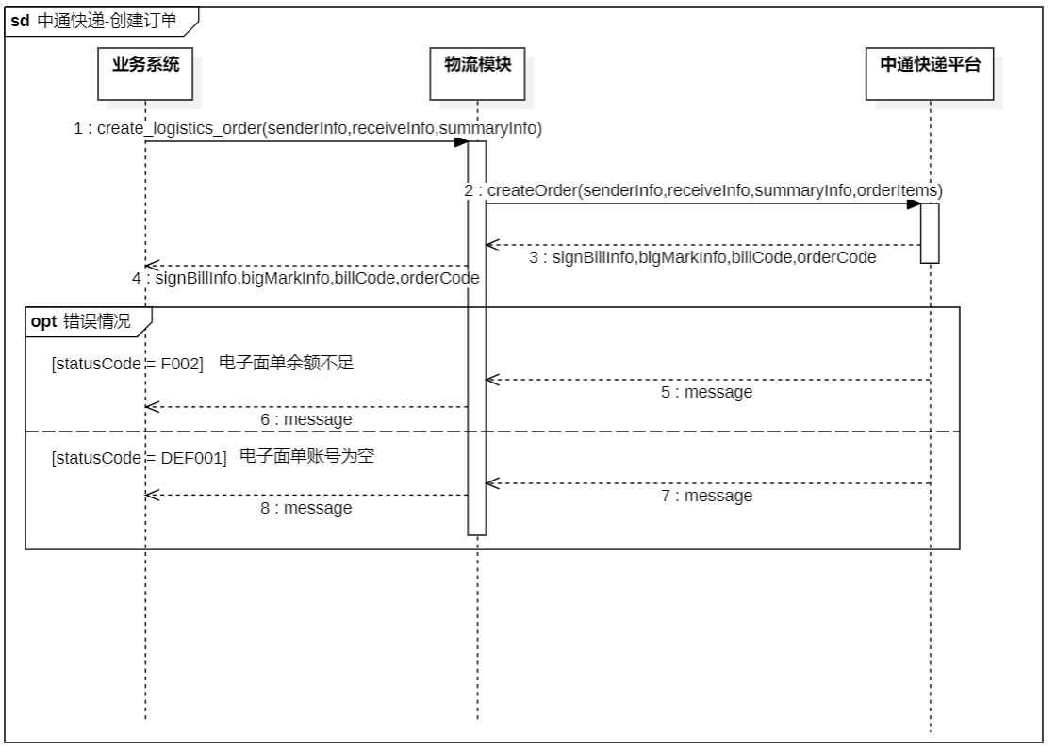
3. 系统交互分析
3.2 中通快递API
中通快递创建订单
图中方法名 | 调用说明url | 功能
createOrder | https://open.zto.com/#/interfaces?resourceGroup=20&apiName=zto.open.createOrder | 创建订单

Slide 33
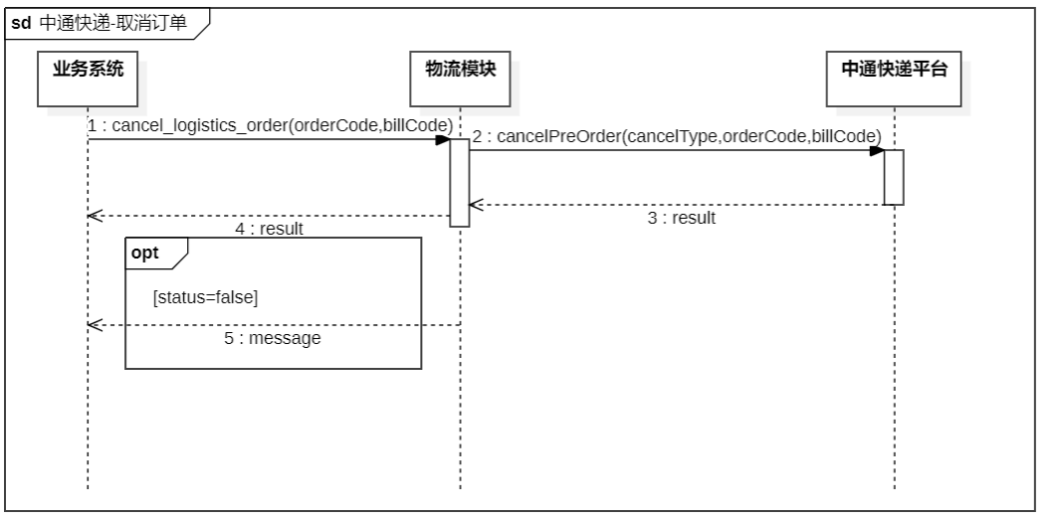
3. 系统交互分析
3.2 中通快递API
中通快递取消订单
调用说明url
https://open.zto.com/#/interfaces?schemeCode=&resourceGroup=20&apiName=zto.open.cancelPreOrder

Slide 34
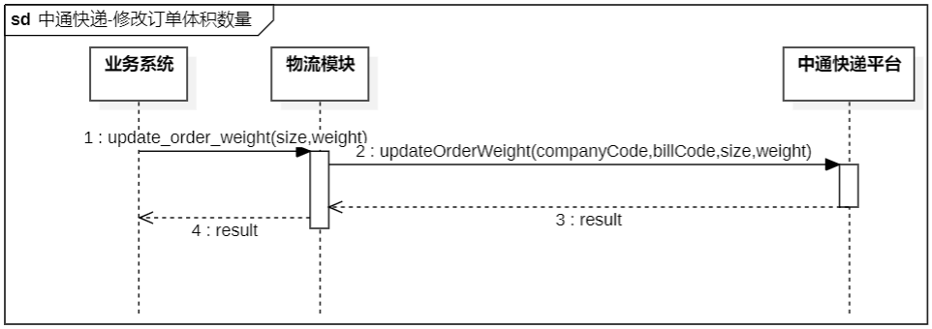
3. 系统交互分析
3.2 中通快递API
修改订单体积数量
图中方法名 | 调用说明url | 功能
updateOrderWeight | https://open.zto.com/#/interfaces?schemeCode=&resourceGroup=20&apiName=zto.open.updateOrderWeight | 修改订单体积重量

Slide 35
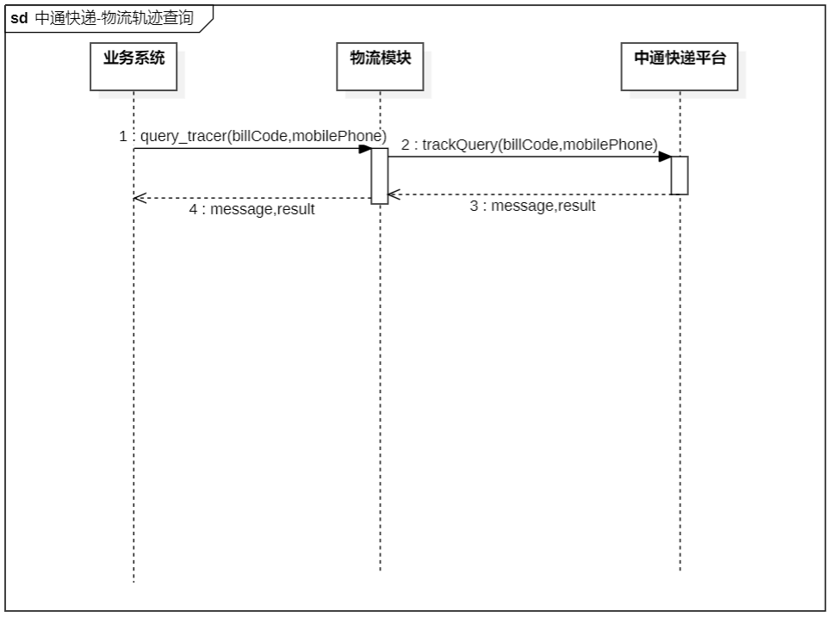
3. 系统交互分析
3.2 中通快递API
物流轨迹查询
图中方法名 | 调用说明url | 功能
trackQuery | https://open.zto.com/#/interfaces?resourceGroup=10&apiName=zto.merchant.waybill.track.query | 物流轨迹查询

Slide 36
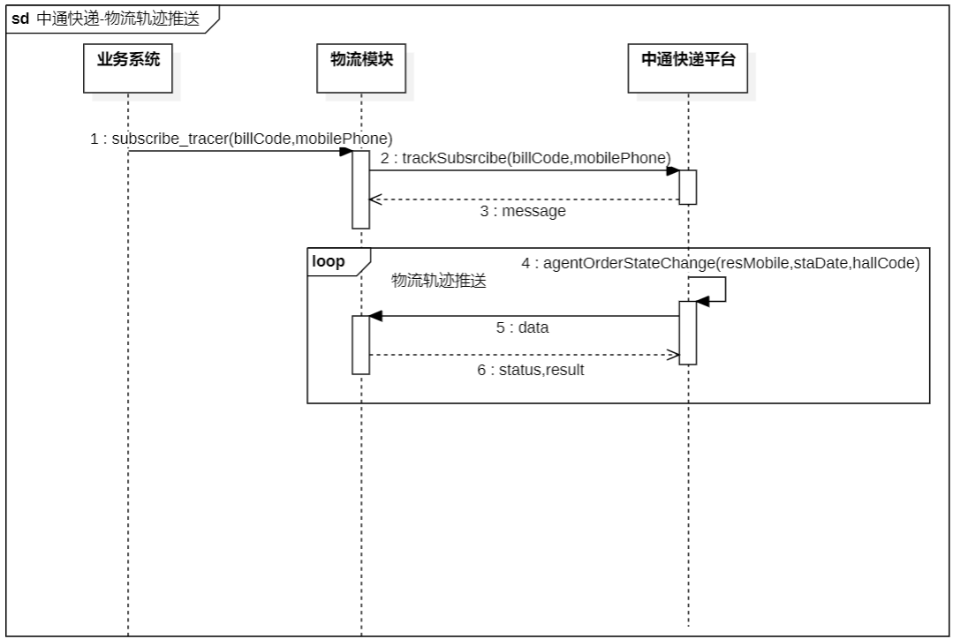
3. 系统交互分析
3.2 中通快递API
中通快递物流轨迹推送
图中方法名 | 调用说明url | 功能
trackSubsrcibe | https://open.zto.com/#/interfaces?schemeCode=&resourceGroup=10&apiName=zto.merchant.waybill.track.subsrcibe | 订阅物流轨迹
agentOrderStateChange | https://open.zto.com/#/interfaces?resourceGroup=50&apiName=zto.agent.agentOrderStateChange | 代理点状态推送接口

Slide 37
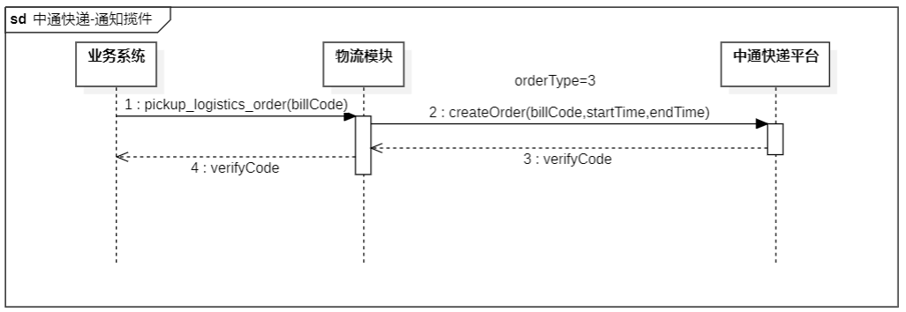
3. 系统交互分析
3.2 中通快递API
中通快递通知揽件
图中方法名 | 调用说明url | 功能
createOrder | https://open.zto.com/#/interfaces?resourceGroup=20&apiName=zto.open.createOrder | 创建订单/通知揽件

Slide 38
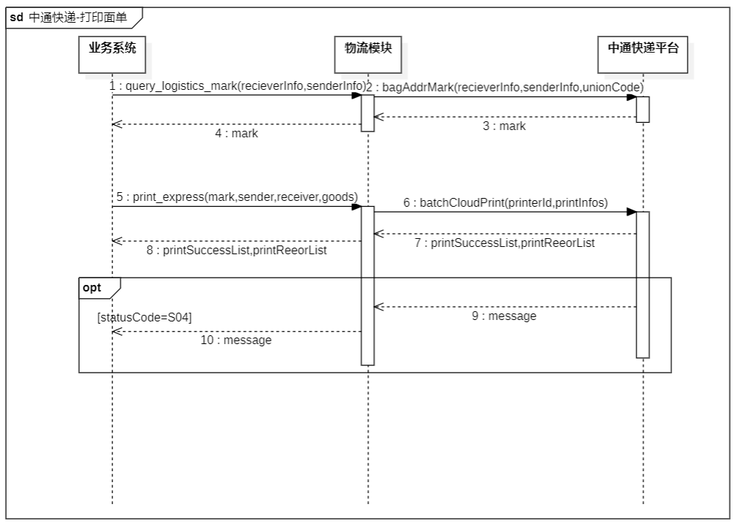
3. 系统交互分析
3.2 中通快递API
打印面单
图中方法名 | 调用说明url | 功能
batchCloudPrint | https://open.zto.com/#/interfaces?resourceGroup=20&apiName=zto.print.batchCloudPrint | 批量云打印
bagAddrMark | https://open.zto.com/#/interfaces?resourceGroup=10&apiName=zto.innovate.bagAddrMark | 查询大头笔

Slide 39
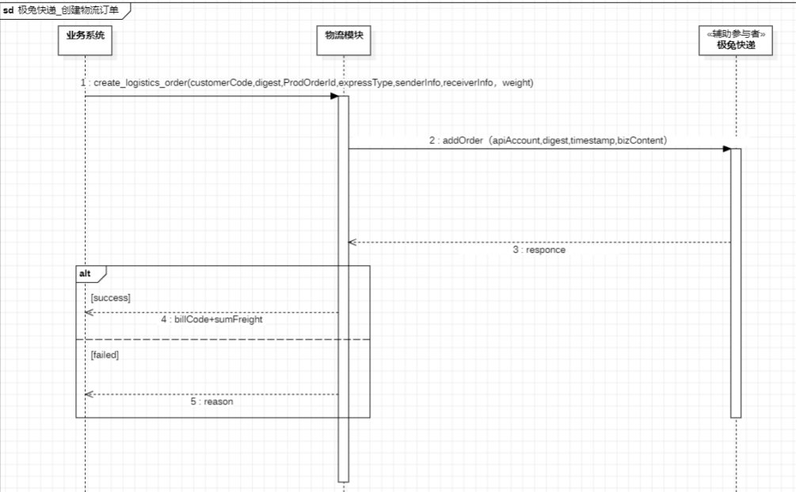
3. 系统交互分析
3.3 极兔快递API
极兔快递创建物流单
图中方法名 | 调用说明url | 功能
addOrder | https://open.jtexpress.com.cn/#/apiDoc/orderserve/create | 创建订单

Slide 40
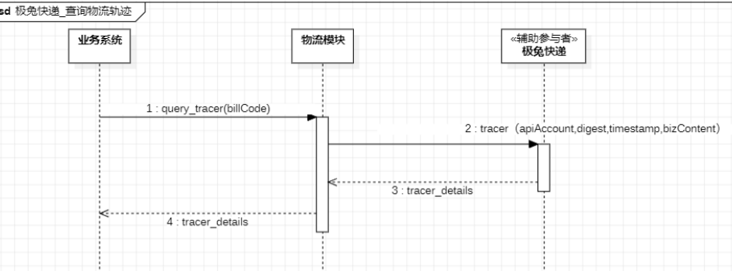
3. 系统交互分析
3.3 极兔快递API
极兔快递查询物流轨迹
图中方法名 | 调用说明url | 功能
tracer | https://open.jtexpress.com.cn/#/apiDoc/logistics/query | 物流轨迹查询

Slide 41
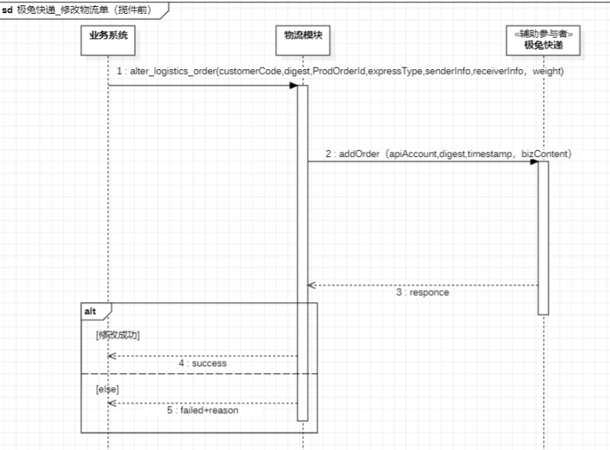
3. 系统交互分析
3.3 极兔快递API
极兔快递修改物流单
图中方法名 | 调用说明url | 功能
addOrder | https://open.jtexpress.com.cn/#/apiDoc/orderserve/create | 修改订单

Slide 42
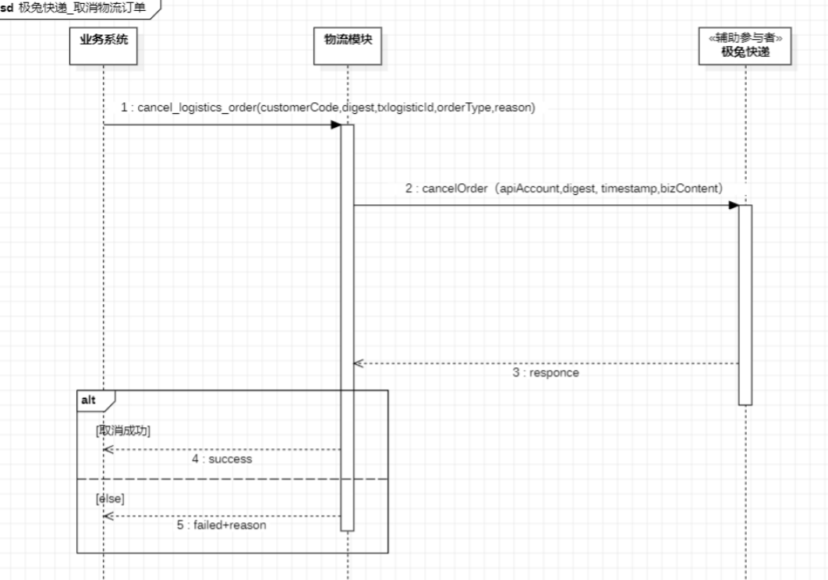
3. 系统交互分析
3.3 极兔快递API
极兔快递取消物流订单
图中方法名 | 调用说明url | 功能
cancelOrder | https://open.jtexpress.com.cn/#/apiDoc/order serve/cancel | 取消通过新增订单接口生成的订单

Slide 43
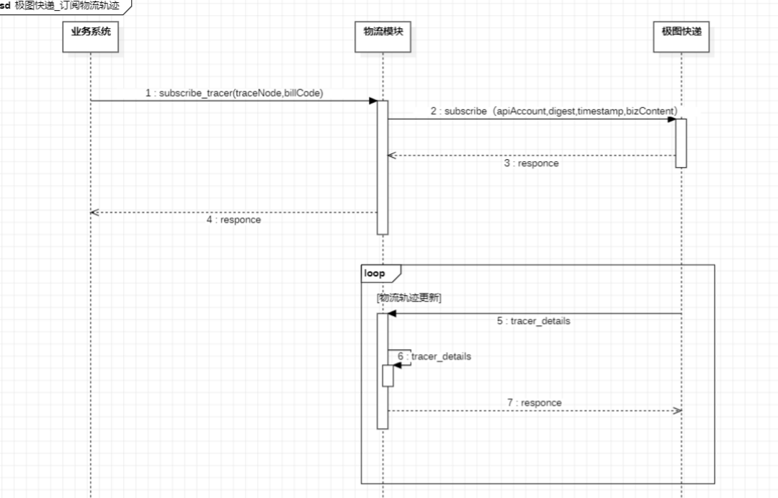
3. 系统交互分析
3.3 极兔快递API
极兔快递订阅物流轨迹
图中方法名 | 调用说明url | 功能
subscribe | https://open.jtexpress.com.cn/#/apiDoc/logistics/subscribe | 向极兔订阅需推送物流轨迹的运单号

Slide 44
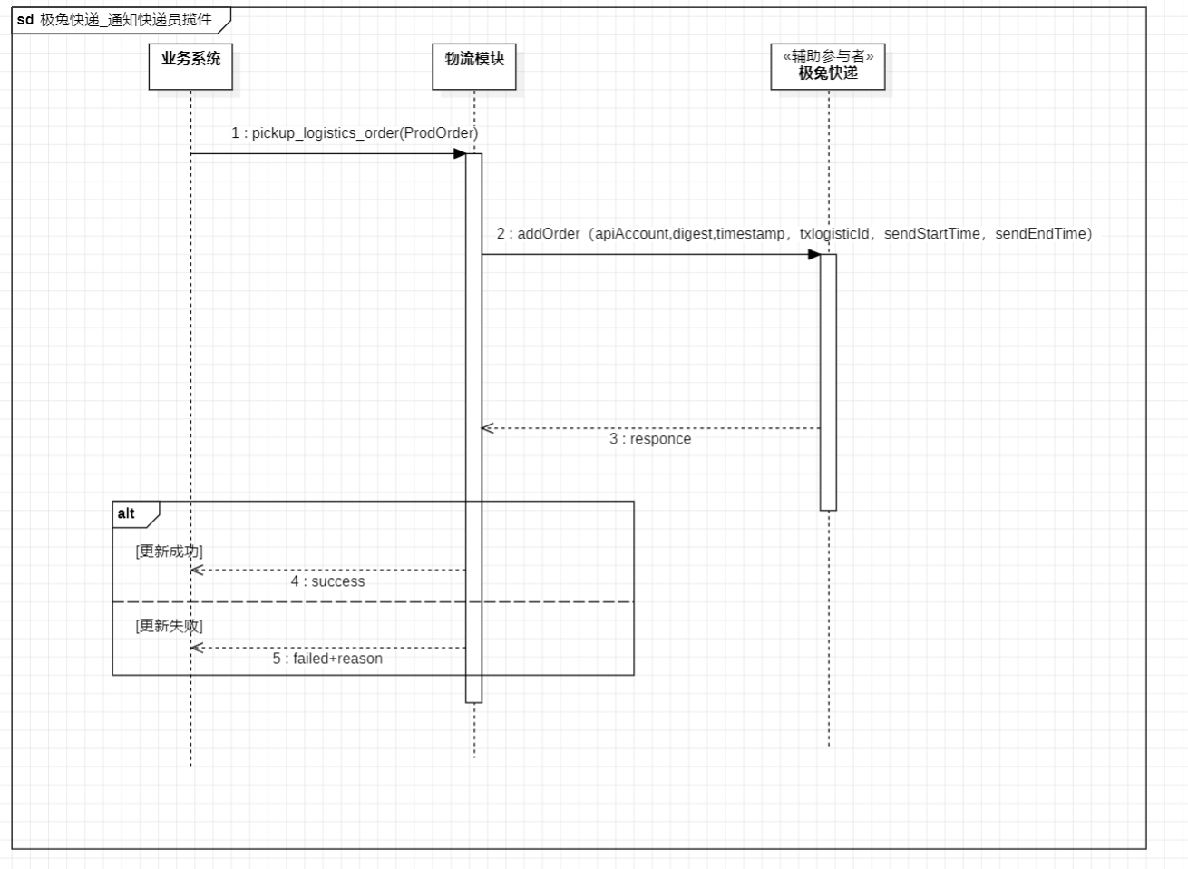
3. 系统交互分析
3.3 极兔快递API
极兔快递通知快递员揽件
图中方法名 | 调用说明url | 功能
addOrder | https://open.jtexpress.com.cn/#/apiDoc/orderserve/create | 修改订单

Slide 45
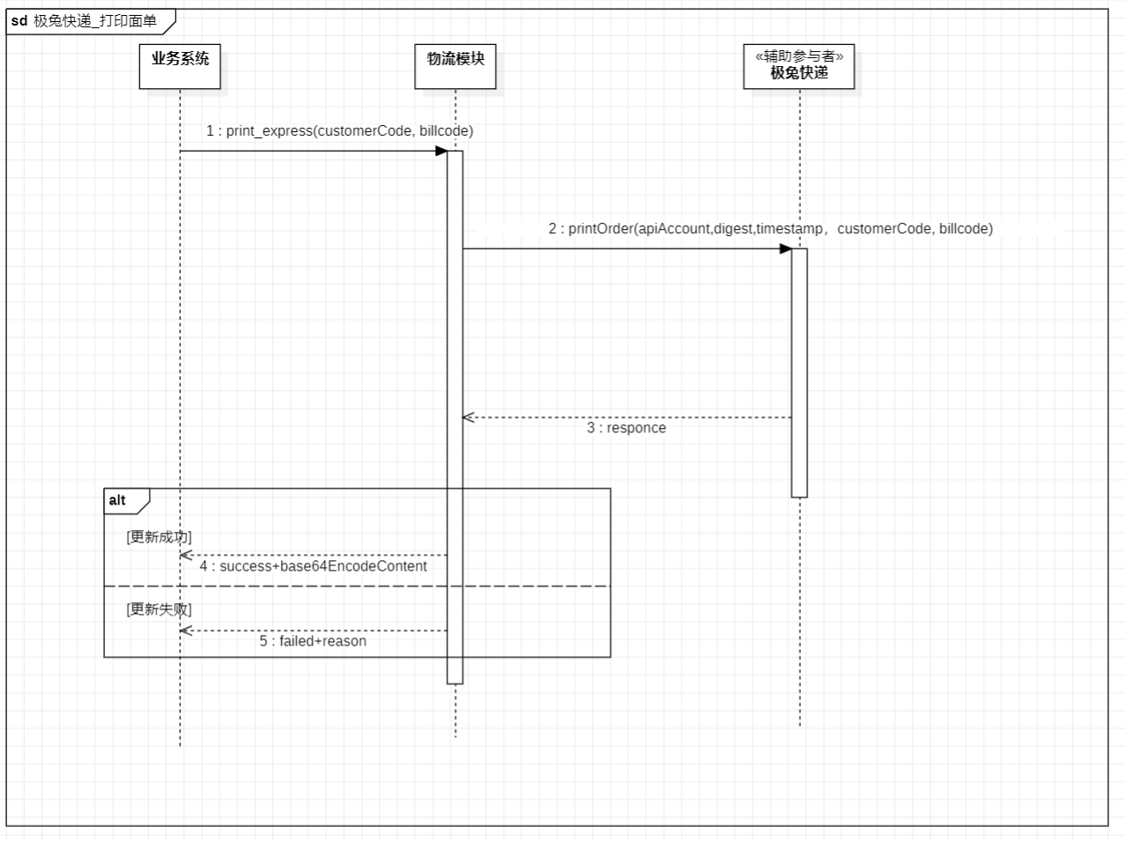
3. 系统交互分析
3.3 极兔快递API
极兔快递打印面单
图中方法名 | 调用说明url | 功能
printOrder | https://open.jtexpress.com.cn/#/apiDoc/vip/printOrder | 可通过运单号获取电子面单的模板信息。

Slide 46
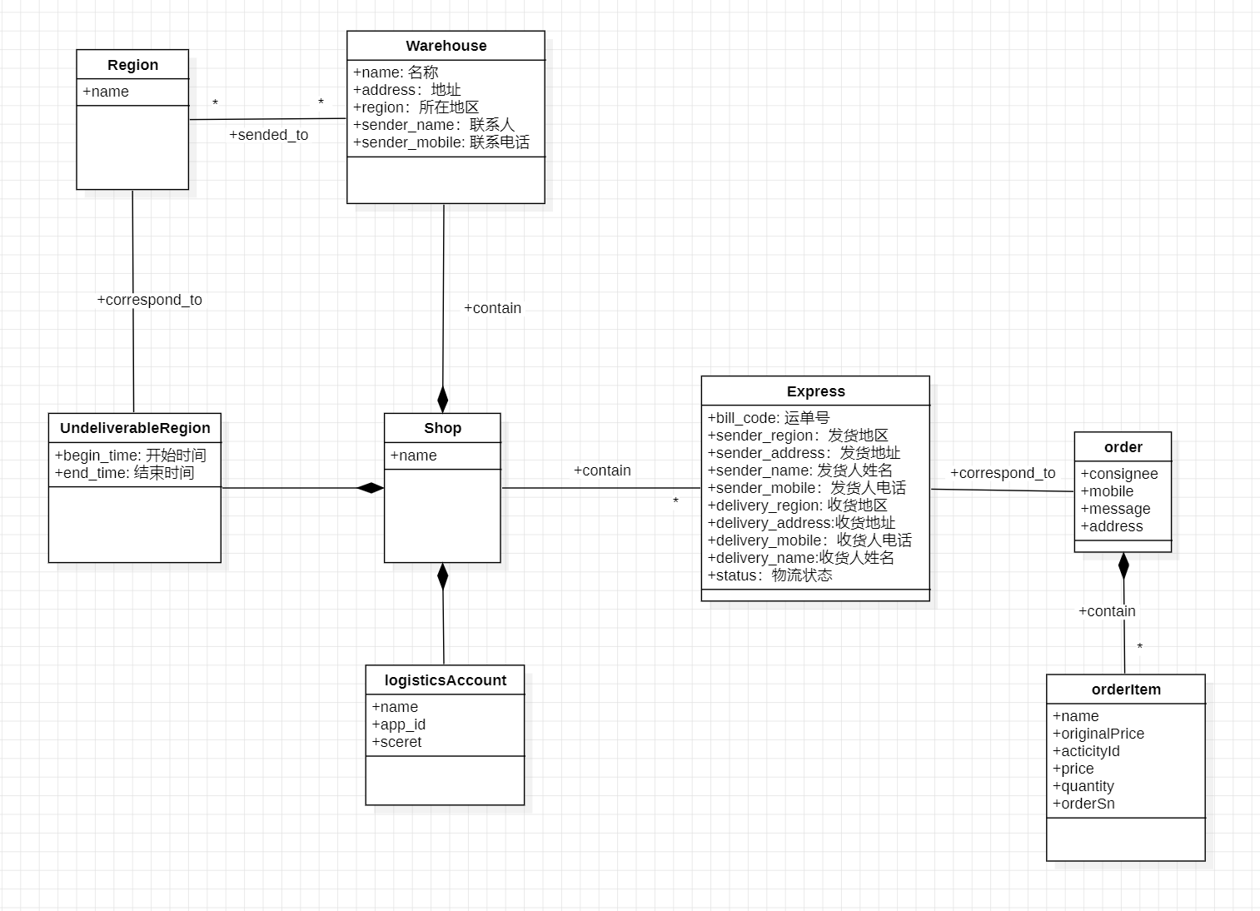
4. 领域模型
4.1 物流

Slide 47
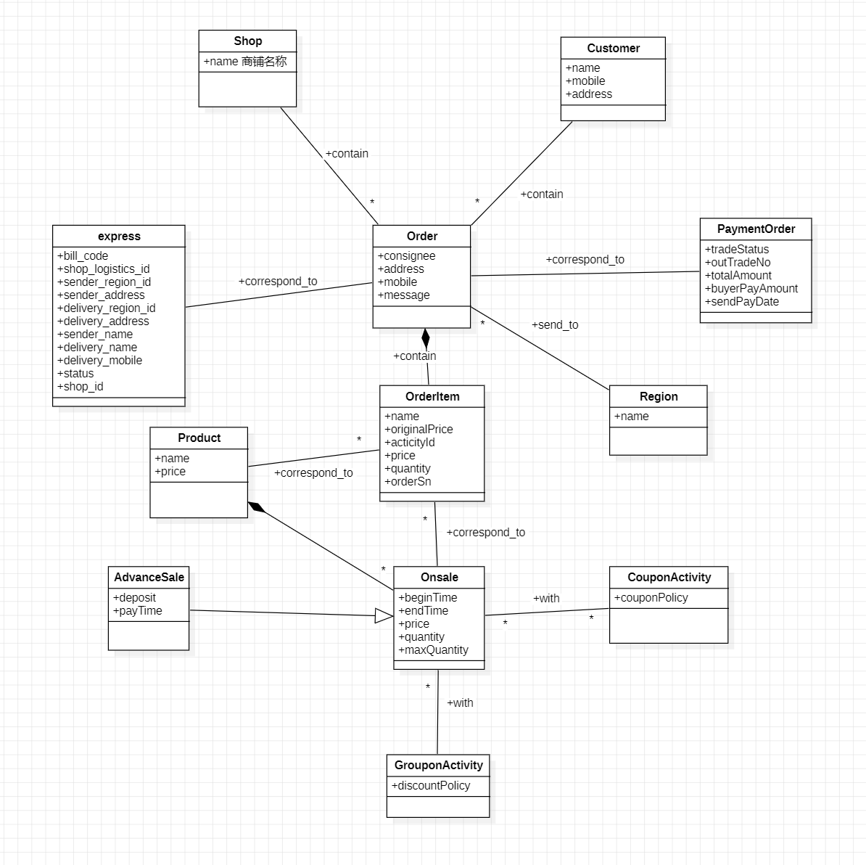
4. 领域模型
4.2 订单

